Slide 1
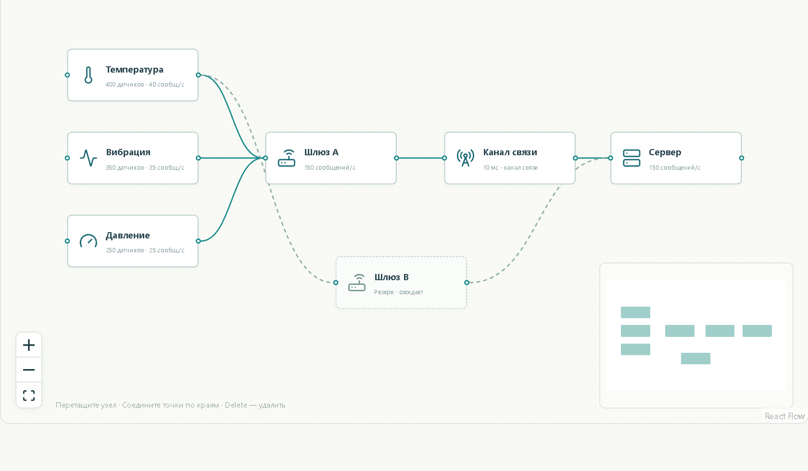
ЭКВАТОР АКСЕЛЕРАТОРА
СетьРезерв
Проектирование
устойчивых сетей
телеметрии
Роман Данилов
Чувашский государственный университет
имени И. Н. Ульянова
Экран работающего прототипа · v0.3
СетьРезерв / ЧувГУ
01 / 12
Notes:
СЛАЙД 1
ВРЕМЯ: 10 с; 0:00–0:10.
ТЕКСТ ДЛЯ ВЫСТУПЛЕНИЯ:
Здравствуйте! Меня зовут Роман Данилов. Представляю проект «СетьРезерв» — веб-приложение, которое помогает инженеру выбрать буфер для передачи промышленных показаний.
ОСНОВАНИЯ И ОТВЕТЫ НА УТОЧНЕНИЯ:
Название, контакты и вуз — паспорт проекта. Экран — локальный прототип v0.3, 05.11.2026.

Slide 2
АКТУАЛЬНОСТЬ
Минута без связи —
6 000 сообщений в ожидании
Непрерывное приближение: равномерный поток, работающий шлюз, достаточно места.
1 000
100
6 000
датчиков
сообщений / с
сообщений в очереди
1 сообщение / 10 с
1 000 ÷ 10
100 × 60 с без связи
Вопрос инженера: где сообщения будут ждать и хватит ли места?
Источник: паспорт проекта, контрольный пример; расчёт команды (1 000 ÷ 10) × 60.
СетьРезерв / ЧувГУ
02 / 12
Notes:
СЛАЙД 2
ВРЕМЯ: 20 с; 0:10–0:30.
ТЕКСТ ДЛЯ ВЫСТУПЛЕНИЯ:
Представьте цех с тысячей датчиков. Каждый отправляет показания раз в десять секунд. Это сто сообщений в секунду. При минутном перебое нужно сохранить около шести тысяч сообщений. А после восстановления связи передать их вместе с новыми данными.
ОСНОВАНИЯ И ОТВЕТЫ НА УТОЧНЕНИЯ:
Источник: Паспорт_проекта_IoT.docx.pdf, контрольный пример. Это непрерывное приближение: 1000 / 10 = 100 сообщений/с; 100 × 60 = 6000. Работающий шлюз; равномерные поступления; передача остановлена, места достаточно. Не статистика аварий и не стендовое измерение.

Slide 3
ПРОБЛЕМА
Сколько сообщений должен
сохранять шлюз при перебое?
01
02
03
Нагрузка
Буфер
Восстановление
Что будет при одновременной
отправке показаний?
Место, где сообщения ждут
восстановления передачи
Когда уйдёт очередь,
если новые данные поступают?
Недостаточный буфер → потери показаний и неполная история.
Решение инженера: размер буфера под нагрузку, перебой и допустимую задержку.
СетьРезерв / ЧувГУ
03 / 12
Notes:
СЛАЙД 3
ВРЕМЯ: 20 с; 0:30–0:50.
ТЕКСТ ДЛЯ ВЫСТУПЛЕНИЯ:
Главная проблема — выбрать буфер шлюза, в котором показания ждут отправки. Если места не хватит, часть данных потеряется. Средней нагрузки для выбора недостаточно: нужно проверить одновременную отправку, длительный перебой и время, за которое очередь уйдёт после восстановления.
ОСНОВАНИЯ И ОТВЕТЫ НА УТОЧНЕНИЯ:
Источник постановки: паспорт проекта, п. 8–9, и материалы после доработки v0.3. Первый сценарий — выбор буфера. Ускорение работы инженера — гипотеза для пилота. Теряются сообщения при переполнении; последствия для конкретного производства выясняются в интервью.

Slide 4
ЦЕЛЕВАЯ АУДИТОРИЯ
Начинаем с интеграторов
промышленной автоматизации и IoT
ПОЛЬЗОВАТЕЛЬ
ПОКУПАТЕЛЬ
Инженер
Технический директор
или руководитель проекта
Выбирает буфер и обосновывает
конфигурацию заказчику
Регулярные проекты и пересчёты
после изменения оборудования
Эксплуатация заказчика задаёт реальные нагрузки и допустимые потери.
Старт: Чувашия и Поволжье → далее Россия и СНГ
Источник: паспорт проекта, п. 10–11; уточнение целевого сегмента команды, v0.3.
СетьРезерв / ЧувГУ
04 / 12
Notes:
СЛАЙД 4
ВРЕМЯ: 20 с; 0:50–1:10.
ТЕКСТ ДЛЯ ВЫСТУПЛЕНИЯ:
Начинаем с интеграторов промышленной автоматизации и интернета вещей. Пользователь — инженер, покупатель — технический директор или руководитель проекта. Эксплуатация заказчика помогает задать реальные условия. Приоритет — команды с регулярными проектами в Чувашии и Поволжье, затем Россия и СНГ.
ОСНОВАНИЯ И ОТВЕТЫ НА УТОЧНЕНИЯ:
Источник: паспорт проекта, п. 10–11; уточнение сегмента v0.3. Эксплуатационный инженер задаёт нагрузку, длительности перебоев и требования к задержкам/потерям. Приоритет регулярных задач связан с проверкой подписной модели.

Slide 5
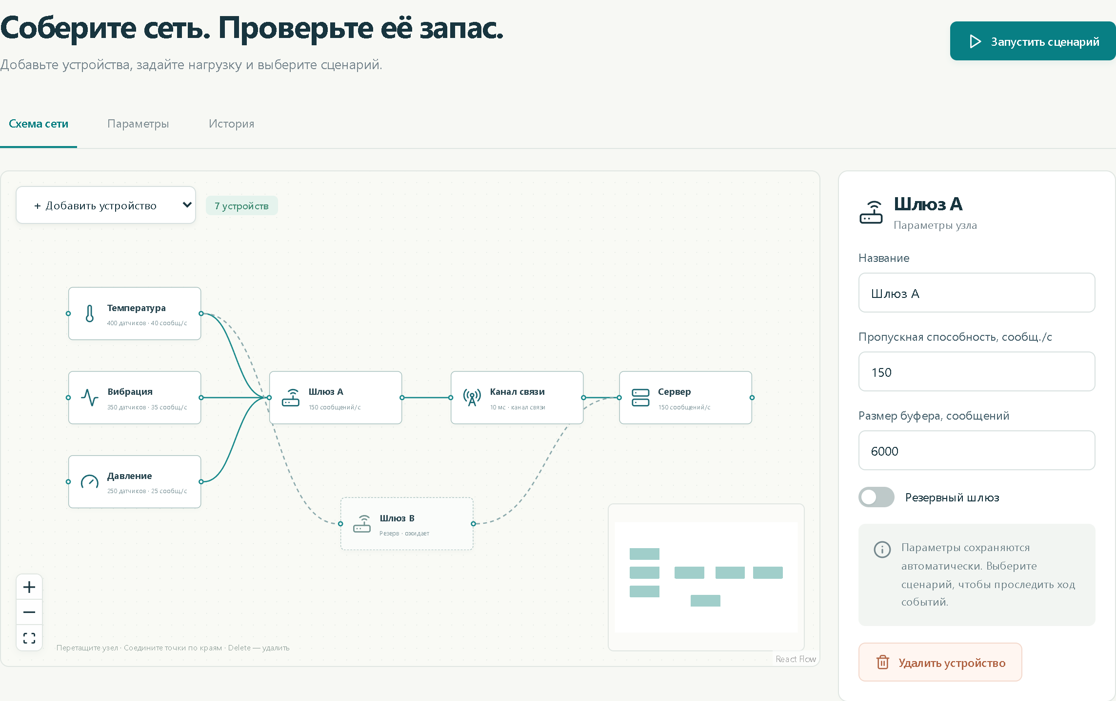
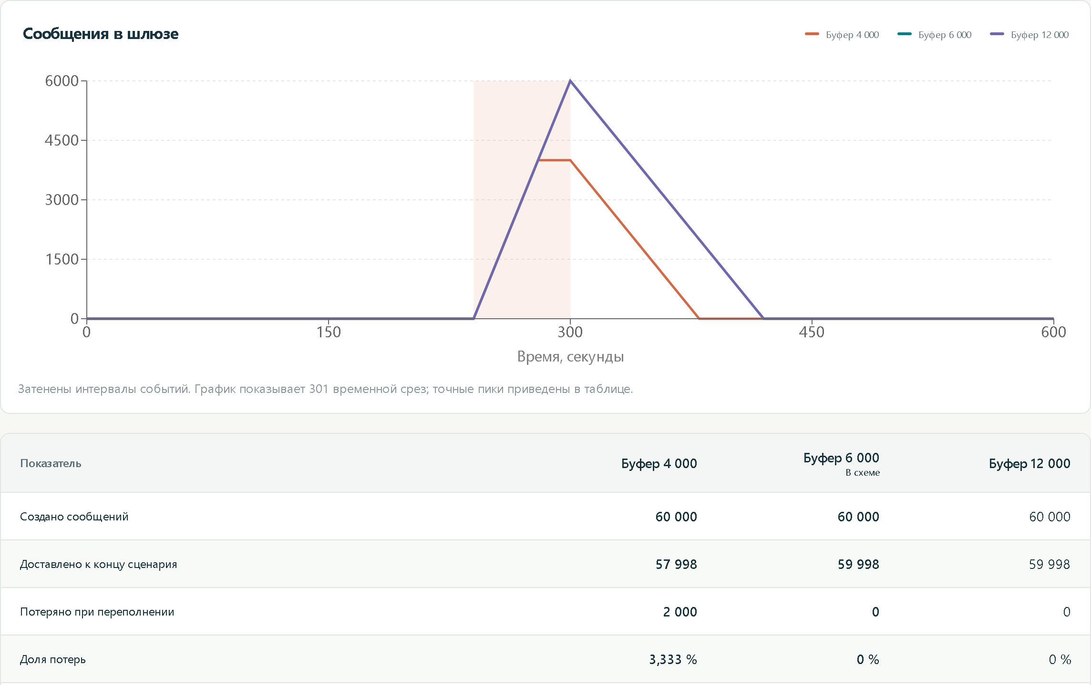
РЕШЕНИЕ И ЦЕННОСТЬ
Выбрать буфер.
Обосновать решение заказчику.
Схема → условия работы → сравнение буферов → отчёт
Источник: приложение СетьРезерв v0.3; запуск «Цех № 2», 05.11.2026; модель queue-1.0.
СетьРезерв / ЧувГУ
05 / 12
Notes:
СЛАЙД 5
ВРЕМЯ: 25 с; 1:10–1:35.
ТЕКСТ ДЛЯ ВЫСТУПЛЕНИЯ:
Инженер собирает схему, задаёт нагрузку и перебой, затем сравнивает размеры буфера. В результате видит потери, задержки и время очистки очереди. Это помогает выбрать конфигурацию и объяснить её заказчику. Параметры и результаты можно сохранить в отчёте и выгрузить в PDF.
ОСНОВАНИЯ И ОТВЕТЫ НА УТОЧНЕНИЯ:
Источник: реальный запуск «Цех № 2», 05.11.2026, модель queue-1.0. Экраны показывают расчёт, связанный с параметрами сети. Одна основная цепочка датчики → шлюз → канал → сервер. Текущая версия сохраняет данные локально. PDF создаётся через печать отчёта.

Slide 6
ТЕХНОЛОГИЧЕСКОЕ ЯДРО
Считаем судьбу каждого
сообщения во времени
Поступает → Ждёт → Передаётся
При переполнении очереди — теряется
УЖЕ ЕСТЬ
СЛЕДУЮЩИЙ ЭТАП
Расчёт по параметрам сети,
сравнение буферов и отчёт
Независимая модель
и физический стенд
TechNet · Цифровое проектирование и моделирование
Источники: модель queue-1.0; направление НТИ —
nti2035.ru / TechNet
СетьРезерв / ЧувГУ
06 / 12
Notes:
СЛАЙД 6
ВРЕМЯ: 25 с; 1:35–2:00.
ТЕКСТ ДЛЯ ВЫСТУПЛЕНИЯ:
Первая расчётная модель уже работает. Она отслеживает сообщения: когда они поступают, сколько ждут, когда передаются и какие теряются при переполнении. Проверили контрольные примеры. Сейчас считаем одну основную цепочку. Следующий этап — сравнение с независимым симулятором и стендом. Технологическая основа — цифровое моделирование, направление НТИ — Технет.
ОСНОВАНИЯ И ОТВЕТЫ НА УТОЧНЕНИЯ:
Источники: СетьРезерв_расчётная_модель_v03.md, код расчётного ядра и автоматические проверки; https://nti2035.ru/technology/technet (проверено 05.11.2026). FIFO, конечный буфер, при переполнении отбрасываются новые сообщения. Скорость обслуживания — минимум пропускных способностей цепочки; фиксированная задержка канала. Обрыв канала и недоступность сервера останавливают передачу из шлюза. Резервирование, потеря памяти шлюза, MQTT/TCP и радиоканал — последующие этапы. НТИ TechNet содержит цифровое проектирование и математическое моделирование; критическая технология отдельно не согласована.

Slide 7
РЫНОК TAM / SAM / SOM
TAM / SAM / SOM:
сценарная оценка рынка
Гипотеза выручки с одной команды: 9 900 ₽ × 12 = 118 800 ₽ / год
TAM
SAM
SOM
118,8
23,76
1,188
млн ₽ / год
млн ₽ / год
млн ₽ / год*
1 000 условных организаций
200 условных организаций
10 активных клиентов
1 000 и 200 — условные размеры аудитории.
*SOM — годовой темп выручки при 10 клиентах на конец первого года продаж.
Источник: паспорт проекта, п. 28; расчёт команды по ценовой гипотезе 9 900 ₽/мес.
СетьРезерв / ЧувГУ
07 / 12
Notes:
СЛАЙД 7
ВРЕМЯ: 25 с; 2:00–2:25.
ТЕКСТ ДЛЯ ВЫСТУПЛЕНИЯ:
Для предварительного расчёта взяли тысячу организаций в общий сегмент и двести — в доступную часть. При подписке девять тысяч девятьсот рублей в месяц это около ста девятнадцати и двадцати четырёх миллионов рублей в год. Число компаний уточняем. Цель первого года продаж — десять активных клиентов.
ОСНОВАНИЯ И ОТВЕТЫ НА УТОЧНЕНИЯ:
Источник: паспорт проекта, п. 28. 1000 и 200 — условные числа, а не опубликованная статистика. 9900 × 12 = 118800 рублей в год с одной команды. TAM = 118800000; SAM = 23760000; SOM = 1188000 рублей годового темпа на конец первого года продаж. SOM не равен выручке первого года. План: список релевантных интеграторов, интервью, проверка частоты задач и цены.

Slide 8
КОНКУРЕНТЫ И АНАЛОГИ
Альтернативы для расчёта
буфера и потерь сообщений
Подход | Что даёт | Для нашей задачи
NetSim · TETCOS | Моделирование сетей и IoT | Сетевые модели и метрики
AnyLogic | Универсальное моделирование | Настройка модели очередей и отказов
Таблицы / скрипты | Расчёт + испытание на стенде | Методику собирает команда
СетьРезерв | Выбор буфера в браузере | Расчёт потерь, задержек и отчёт
Для РФ: AnyLogic и собственная методика расчёта со стендом.
В пилоте сравним время подготовки одного расчёта и отчёта.
Источники:
TETCOS / NetSim
AnyLogic
О компании AnyLogic
· СетьРезерв v0.3 · проверено 05.11.2026
СетьРезерв / ЧувГУ
08 / 12
Notes:
СЛАЙД 8
ВРЕМЯ: 25 с; 2:25–2:50.
ТЕКСТ ДЛЯ ВЫСТУПЛЕНИЯ:
Альтернативы уже есть: NetSim, AnyLogic, собственные таблицы и скрипты со стендом. Наш фокус — выбор буфера и понятный отчёт в браузере. В пилоте сравним решение одной задачи привычным способом инженера и в СетьРезерве: сколько времени требуется и насколько удобно объяснить результат.
ОСНОВАНИЯ И ОТВЕТЫ НА УТОЧНЕНИЯ:
Первичные источники, проверены 05.11.2026: https://www.tetcos.com/netsim-std.html ; https://www.anylogic.ru/ ; https://www.anylogic.ru/company/about-us/. NetSim: GUI, сетевые и IoT-модели, метрики, пакетные эксперименты; не утверждаем, что построение большой схемы или сравнение выполняется только вручную. AnyLogic: универсальное моделирование; AnyLogic Cloud позволяет запускать модели в браузере. Компания описывает многонациональную команду из России, Европы и США. Таблицы/скрипты + стенд — возможный самостоятельный процесс, не результат интервью. Не заявляем превосходство по точности или отсутствие функций у аналогов. Польза СетьРезерва проверяется на одинаковой задаче.

Slide 9
БИЗНЕС-МОДЕЛЬ
От пилота на одном кейсе
к повторным проектам
Ценовые гипотезы для проверки на первых пилотах.
30 000 ₽
9 900 ₽ / мес.
Пилот на одном кейсе
Подписка для команды
Исходные данные, сравнение
буферов и разбор отчёта
До трёх пользователей
Для регулярных проектов
Демонстрация → пилот → повторные проекты
Для редких задач рассматриваем оплату за проект.
Источник: паспорт проекта, п. 13; коммерческие гипотезы команды, v0.3.
СетьРезерв / ЧувГУ
09 / 12
Notes:
СЛАЙД 9
ВРЕМЯ: 20 с; 2:50–3:10.
ТЕКСТ ДЛЯ ВЫСТУПЛЕНИЯ:
Проверяем две цены: тридцать тысяч рублей за пилот на одном кейсе и девять тысяч девятьсот в месяц за подписку для команды до трёх человек. Подписка рассчитана на регулярные проекты и пересчёты. Для редких задач рассматриваем оплату за проект.
ОСНОВАНИЯ И ОТВЕТЫ НА УТОЧНЕНИЯ:
Источник: паспорт проекта, п. 13; уточнение коммерческих гипотез v0.3. 30000 рублей — гипотеза цены пилота с согласованной матрицей условий и разбором отчёта. 9900 рублей/месяц за команду до 3 человек — гипотеза тарифа, командный доступ планируется; сейчас проекты локальны. Цена проверяется через готовность платить, частоту задач, трудозатраты сопровождения. Продажи и оплаченные пилоты не заявлены.

Slide 10
КОМАНДА
Команда проекта
Роман Данилов
Тимофей Михайлов
Лидер · продукт · full-stack
Ручное тестирование
Иван Вязников
Дмитрий Эткеров
Техническая аналитика · экономика
Маркетинг
Алексей Захаров
Денис Креминский
QA · поддержка
Дизайн UI/UX
Даниил Назаров
Анна Алексеева
Финансовая модель
Требования · аналитика · документация
Источник: паспорт проекта; состав и распределение ролей команды.
СетьРезерв / ЧувГУ
10 / 12
Notes:
СЛАЙД 10
ВРЕМЯ: 20 с; 3:10–3:30.
ТЕКСТ ДЛЯ ВЫСТУПЛЕНИЯ:
Нас восемь. Я отвечаю за продукт и разработку. В команде распределены аналитика, экономика, дизайн, маркетинг и документация. Отдельные участники занимаются тестированием. Сейчас объединяем работу вокруг проверки расчёта и первого кейса заказчика.
ОСНОВАНИЯ И ОТВЕТЫ НА УТОЧНЕНИЯ:
Источник: паспорт проекта, состав команды и роли. Имена оставлены на экране, перечислять всех в речи не нужно. Новые компетенции или подтверждённый промышленный опыт не добавлены.

Slide 11
ПАРТНЁРЫ
Ищем кейс и экспертизу
Запрос к будущим партнёрам для проверки решения.
Интегратор
Эксперт по моделированию
Обезличенная схема сети
и задача выбора буфера
Проверка допущений
и методики расчёта
СетьРезерв / ЧувГУ
11 / 12
Notes:
СЛАЙД 11
ВРЕМЯ: 5 с; 3:30–3:35.
ТЕКСТ ДЛЯ ВЫСТУПЛЕНИЯ:
Ищем интегратора с реальным кейсом и эксперта по моделированию.
ОСНОВАНИЯ И ОТВЕТЫ НА УТОЧНЕНИЯ:
Запрос к будущим партнёрам. Подтверждённых партнёров в материалах команды пока нет; договорённости не заявляем. Нужны обезличенные входные данные и согласованные критерии проверки.

Slide 12

КОНТАКТЫ И СЛЕДУЮЩИЙ ШАГ
Давайте разберём
ваш пилотный кейс
Роман Данилов
danilovroma466@gmail.com
Далее — 60 секунд в приложении «Цех № 2»
Написать на почту
СетьРезерв / ЧувГУ
12 / 12
Notes:
СЛАЙД 12
ВРЕМЯ: 10 с; 3:35–3:45.
ТЕКСТ ДЛЯ ВЫСТУПЛЕНИЯ:
Ближайший шаг — проверить расчёт на конкретной сети и обсудить пилот. Контакты на экране. А сейчас покажу приложение.
ОСНОВАНИЯ И ОТВЕТЫ НА УТОЧНЕНИЯ:
Контакт из паспорта: Роман Данилов, danilovroma466@gmail.com. Исходный QR сохранён. Перед показом: проект «Цех № 2», равномерная отправка, резерв выключен. Путь демо: проекты → редактор → сценарий → запуск → результаты → отчёт/PDF. При изменении параметров озвучивать числа текущего запуска. Переключение вкладки ставит воспроизведение на паузу.

Slide 13
РЕЗЕРВ · РЫНОК
TAM / SAM / SOM: формулы
и границы оценки
Уровень | Допущение | Расчёт | Результат
TAM | 1 000 организаций | 1 000 × 9 900 × 12 | 118 800 000 ₽/год
SAM | 200 организаций | 200 × 9 900 × 12 | 23 760 000 ₽/год
SOM | 10 клиентов на конец года | 10 × 9 900 × 12 | 1 188 000 ₽/год
1 000 и 200 — допущения. Одна организация = одна платящая команда.
SOM — годовой темп на конец года. Фактическая выручка зависит от дат подключения.
Источник: паспорт проекта, п. 28. Без оттока, скидок и пилотных платежей; расчёт команды.
СетьРезерв / ЧувГУ
13 / РЕЗЕРВ
Notes:
Источник: паспорт проекта, п. 28. 1000 и 200 — условные числа, а не опубликованная статистика. 9900 × 12 = 118800 рублей в год с одной команды. TAM = 118800000; SAM = 23760000; SOM = 1188000 рублей годового темпа на конец первого года продаж. SOM не равен выручке первого года. План: список релевантных интеграторов, интервью, проверка частоты задач и цены.
Допущения: одна организация — одна платящая команда; без оттока, скидок и пилотных платежей. Для оплаты за проект формула иная: число организаций × число платных задач в год × средний чек. После проверки спроса пересчитать объём.

Slide 14
РЕЗЕРВ · АНАЛОГИ
Пять аналогов из паспорта
Симуляторы и инструменты испытаний решают разные части задачи.
Инструмент / разработчик | Основная задача | Что требуется для проверки
ns-3 · сообщество | Моделирование сетей | Модель и сценарий в коде
OMNeT++ / INET · проекты | Проводные и беспроводные сети | Настройка готовых моделей
NetSim · TETCOS | Сети, IoT и сенсорные сети | Настройка сети и эксперимента
HiveMQ Swarm · HiveMQ | MQTT-нагрузка и надёжность | Испытуемая инфраструктура
eMQTT-Bench · EMQX | Генерация MQTT-нагрузки | Брокер / стенд и нагрузка
Источники:
ns-3
OMNeT++ / INET
TETCOS / NetSim
HiveMQ Swarm
EMQX / emqtt-bench
Официальные страницы разработчиков; проверено 05.11.2026.
СетьРезерв / ЧувГУ
14 / РЕЗЕРВ
Notes:
Первичные источники, проверены 05.11.2026: https://www.nsnam.org/about/
https://inet.omnetpp.org/
https://www.tetcos.com/netsim-std.html
https://www.hivemq.com/products/hivemq-swarm/
https://github.com/emqx/emqtt-bench
ns-3 — дискретно-событийный сетевой симулятор. INET — модели проводных и беспроводных сетей для OMNeT++. NetSim — сетевое моделирование, включая IoT. HiveMQ Swarm и emqtt-bench создают MQTT-нагрузку для испытаний инфраструктуры. Это аналоги для разных частей задачи, а не пять идентичных прямых конкурентов. Цены и отсутствие функций не утверждаются.

Slide 15
РЕЗЕРВ · ВАЛИДАЦИЯ
Контрольный пример:
расчёт буфера и восстановления
Условия / вариант | Результат
Входящий поток / скорость обслуживания | 100 / 150 сообщений в секунду
Обрыв канала / наблюдение | 60 с / 600 с; равномерная отправка
Буфер 6 000 сообщений | 0 потерь; очистка за 119,98 с
Буфер 4 000 сообщений | 2 000 потерь; очистка за 79,98 с
Аналитический ориентир: 6 000 ÷ (150 − 100) = 120 с
Далее: сопоставить расчёт с независимым симулятором и стендом.
Источник: СетьРезерв v0.3, «Цех № 2», запуск 05.11.2026; аналитический пример из паспорта.
СетьРезерв / ЧувГУ
15 / РЕЗЕРВ
Notes:
Источник чисел: сохранённый запуск «Цех № 2», 05.11.2026, queue-1.0. Три группы 400/350/250 датчиков, интервал 10 с, равномерная отправка внутри групп; 150 сообщений/с; задержка канала 10 мс; обрыв от 240 до 300 с; наблюдение 600 с; резерв выключен. Буфер 6000: потери 0, пик 6000, очистка 119,98 с. Буфер 4000: потери 2000, пик 4000, очистка 79,98 с. В конце каждого варианта 2 сообщения в пути. Числа являются результатом модели, а не измерением физического стенда.
Аналитический ориентир из паспорта: 6000 / (150 − 100) = 120 с; 4000 / 50 = 80 с. При расчёте новых сообщений поступление продолжается. Дискретные моменты поступления и освобождения буфера дают малое отклонение от непрерывного приближения. Для иной группировки/синхронизации результаты меняются. Вместимость включает сообщение в обслуживании. Проверяется баланс создано = доставлено + потеряно + осталось в шлюзе + осталось в пути. Следующий этап — независимый симулятор и физический MQTT-стенд. Порог расхождения 15% из паспорта — цель проверки, не полученный результат.

Slide 16
РЕЗЕРВ · ГОТОВНОСТЬ
Расчётный прототип работает.
Следующий этап — проверка на стенде.
TRL 2
Сейчас
Модель очереди, сравнение буферов,
сохранённые запуски и отчёты
Предварительная самооценка
расчётной технологии
Следующий шаг
Независимый симулятор, стенд
и интервью с инженерами
После подтверждения спроса
Пилот на кейсе интегратора
и проверка повторного спроса
Уровень готовности пересмотрим после внешней проверки модели.
Источники: паспорт проекта, п. 21; расчётная модель v0.3 и программные проверки команды.
СетьРезерв / ЧувГУ
16 / РЕЗЕРВ
Notes:
Источники: паспорт проекта, п. 21; СетьРезерв_расчётная_модель_v03.md и материалы после доработки v0.3. В отличие от ранней версии расчётное ядро уже реализовано, связано с настройками схемы и проверено на контрольных случаях. Сопоставление с независимым симулятором и физическим стендом ещё предстоит. TRL 2 оставлен как предварительная самооценка из паспорта; уровень готовности не пересматривается только из-за готового интерфейса. Следующие результаты: проверенная модель, реальные требования, пилотный кейс, измерение времени и готовности платить.

Slide 17
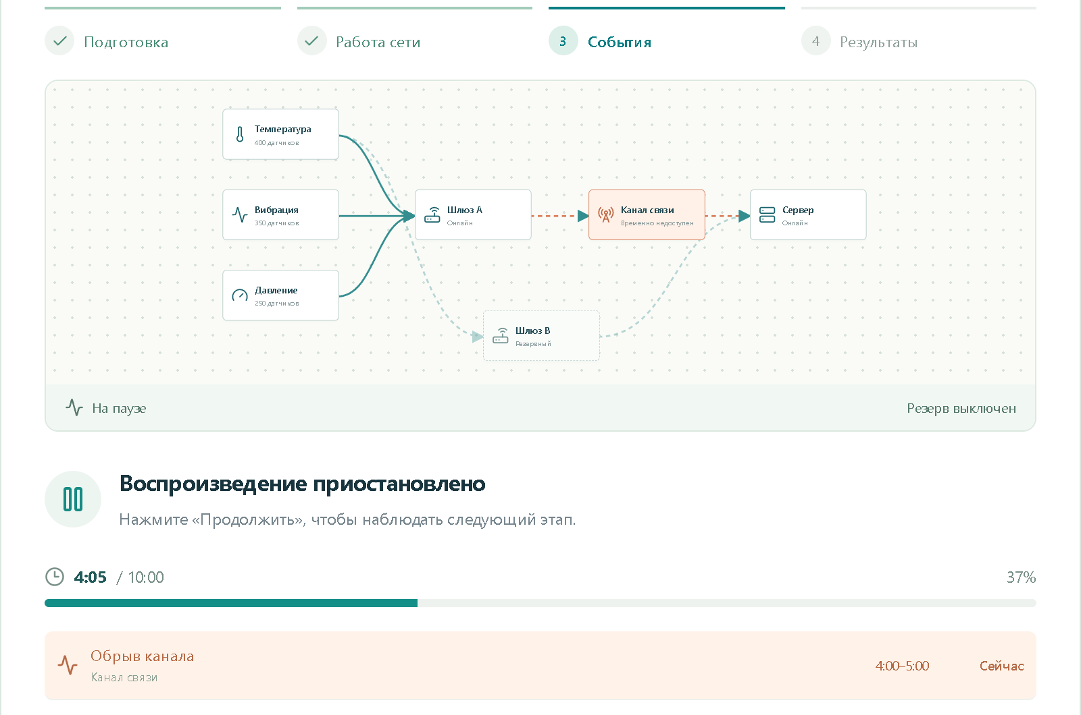
РЕЗЕРВ · ЕСЛИ ЖИВАЯ ДЕМОНСТРАЦИЯ НЕДОСТУПНА
Тот же пользовательский путь
на трёх реальных экранах
01 Схема
02 Событие
03 Сравнение
Параметры сети → обрыв передачи → выбор буфера по потерям и задержке
Источник: реальные экраны СетьРезерва v0.3, 05.11.2026; расчёт одной основной цепочки.
СетьРезерв / ЧувГУ
17 / РЕЗЕРВ
Notes:
РЕЗЕРВНАЯ РЕЧЬ, около 20 секунд: «Здесь тот же путь на трёх экранах. Инженер задаёт сеть, проверяет минутный обрыв и сравнивает буферы. В этом запуске буфер на шесть тысяч сообщений прошёл без потерь от переполнения, а на четыре тысячи потерял две тысячи сообщений. Из результата формируется отчёт».
Экраны — реальное приложение v0.3, 05.11.2026. Результаты относятся к показанным параметрам и одной основной цепочке, не являются стендовыми измерениями. Если живая демонстрация недоступна, использовать этот слайд и перейти к вопросам.

